Slide 1


CS Bridge
Notes:
Change logo

Slide 2
¿Quién es un programador?
Notes:
Just the question for now: start thinking about it, fill out pre-survey, I give answer in afternoon lecture

Slide 3
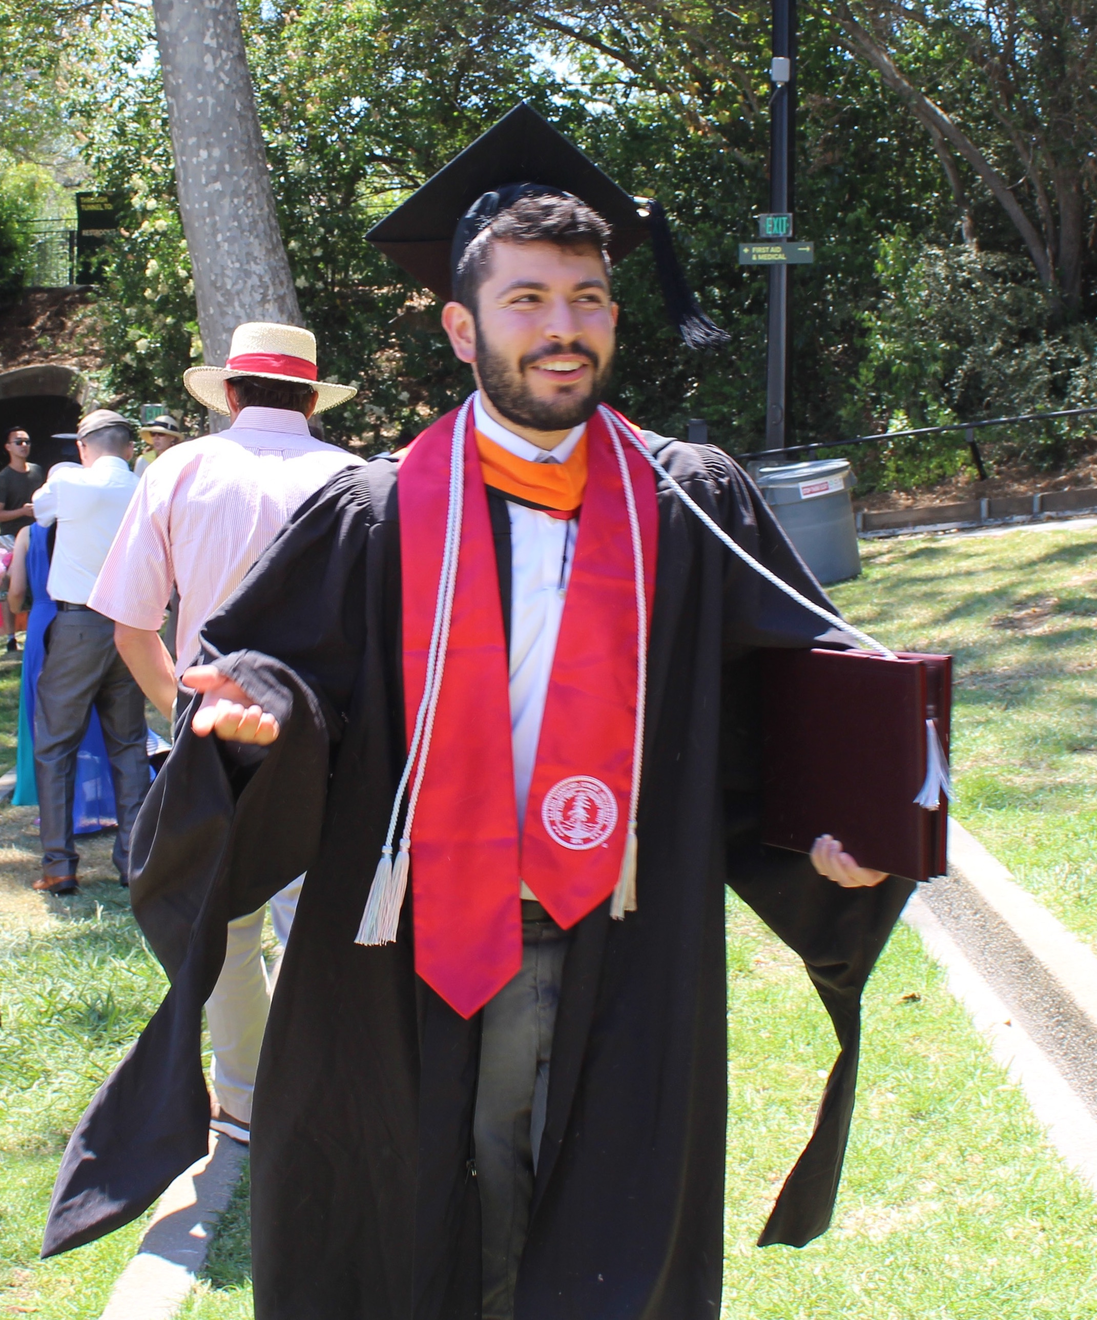
¿Quién soy yo?
Notes:
have master’s degree from Stanford, play volleyball (lol because I’m short), am vegetarian (which has been hard with all the delicious food I’ve seen in Colombia—not strictly true but plays to their pride in country), started learning CS because I wanted to understand how things work. I am going to teach this class, and I hope that you come out of it knowing more about how things work and wanting to know even more

Slide 4
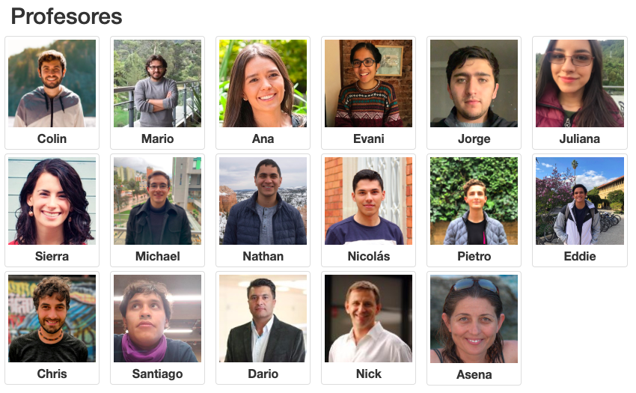
Un gran equipo
Notes:
Luckily for you, I am not the only one running this class (far from it!)
Who is in this team (great people), introduce Mario and Chris
What are SLs (this is how I got my start, and now I train all of them)

Slide 5
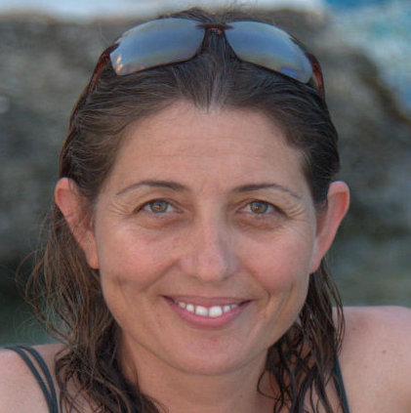


Organizadores
Asena
Darío
Nick
Notes:
Special thanks to Nick, Asena, Dario
Nick says some words, Dario says some words

Slide 6
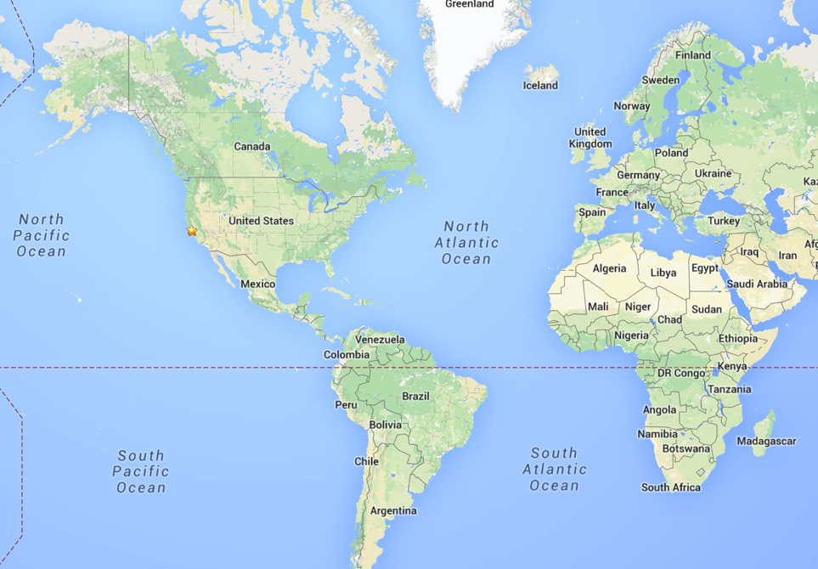
Stanford?
Notes:
Mark the various CS Bridges, what CS Bridge is in relation to Stanford

Slide 7
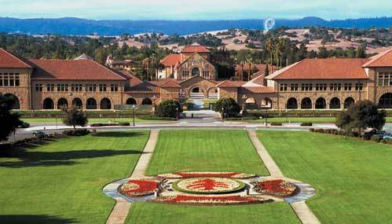
Stanford
Notes:
This course is based on CS106A, which I taught last summer. You are going to learn in two weeks was they spend half a semester on at Stanford

Slide 8

Trabajo colaborativo
Notes:
It’s not just 106A from Stanford. We are collaborating, hope to learn from each other about how education works and take this home with us

Slide 9
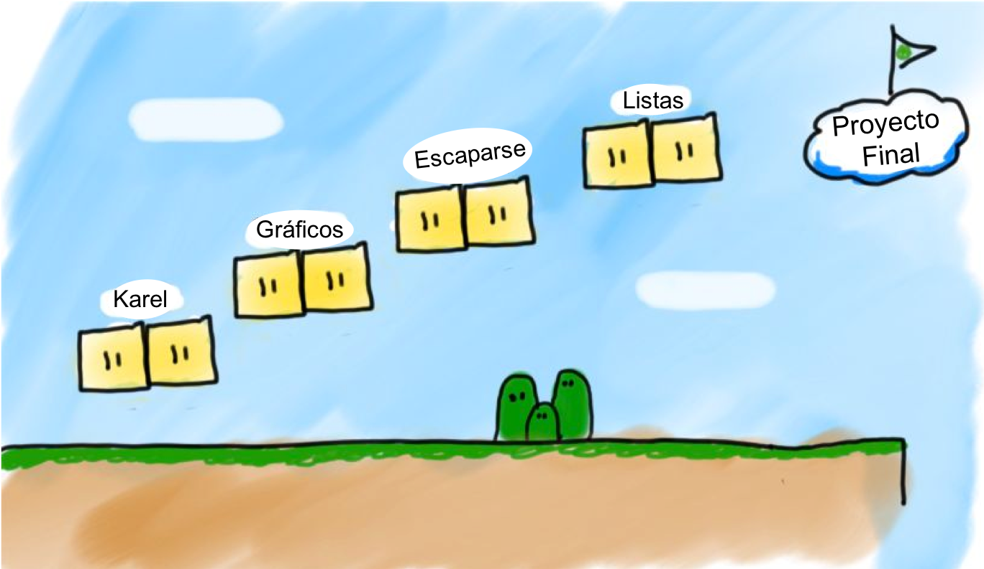
Nuestra aventura
Notes:
We will teach some specific things (Java syntax, Karel commands) but more importantly…
We teach software engineering principles. Much larger than just programming.
Mechanics of the language are nothing compared to the principles.
You are going to learn the principles by programming in Java

Slide 10
Escaparse
Notes:
Breakout demo!

Slide 11

Prerequisitos
Notes:
Just need to know how to turn on a computer and ask for help.
We love questions!!!
Ask as: who knows how to turn computer on? Jk most computers are on for you already

Slide 12
¿Está prendido?
Notes:
Just need to know how to turn on a computer and ask for help.
We love questions!!!
Ask as: who knows how to turn computer on? Jk most computers are on for you already

Slide 13
Sitio web
http://uniandes.csbridge.org

Slide 14
¿Y si me quedo atrás?
Notes:
First, it is okay! Everyone learns at a different pace.
Ask for help.
We want all of you to be successful
That’s why we have such a large course staff
But over years and years and years we have been working on our material so that everyone gets through…
Not competing against anyone but yourself. Everyone can win!

Slide 15
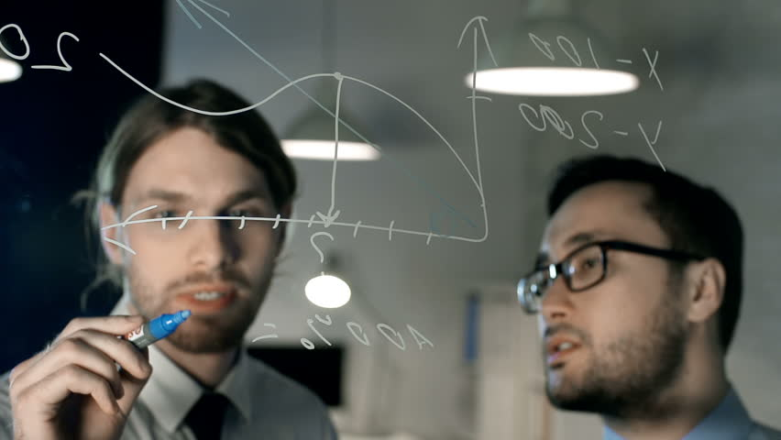
Comparte ideas sin hablar del código
Notes:
Class norms
Helping each other
No grades
Questions (help them but don’t give answers)

Slide 16
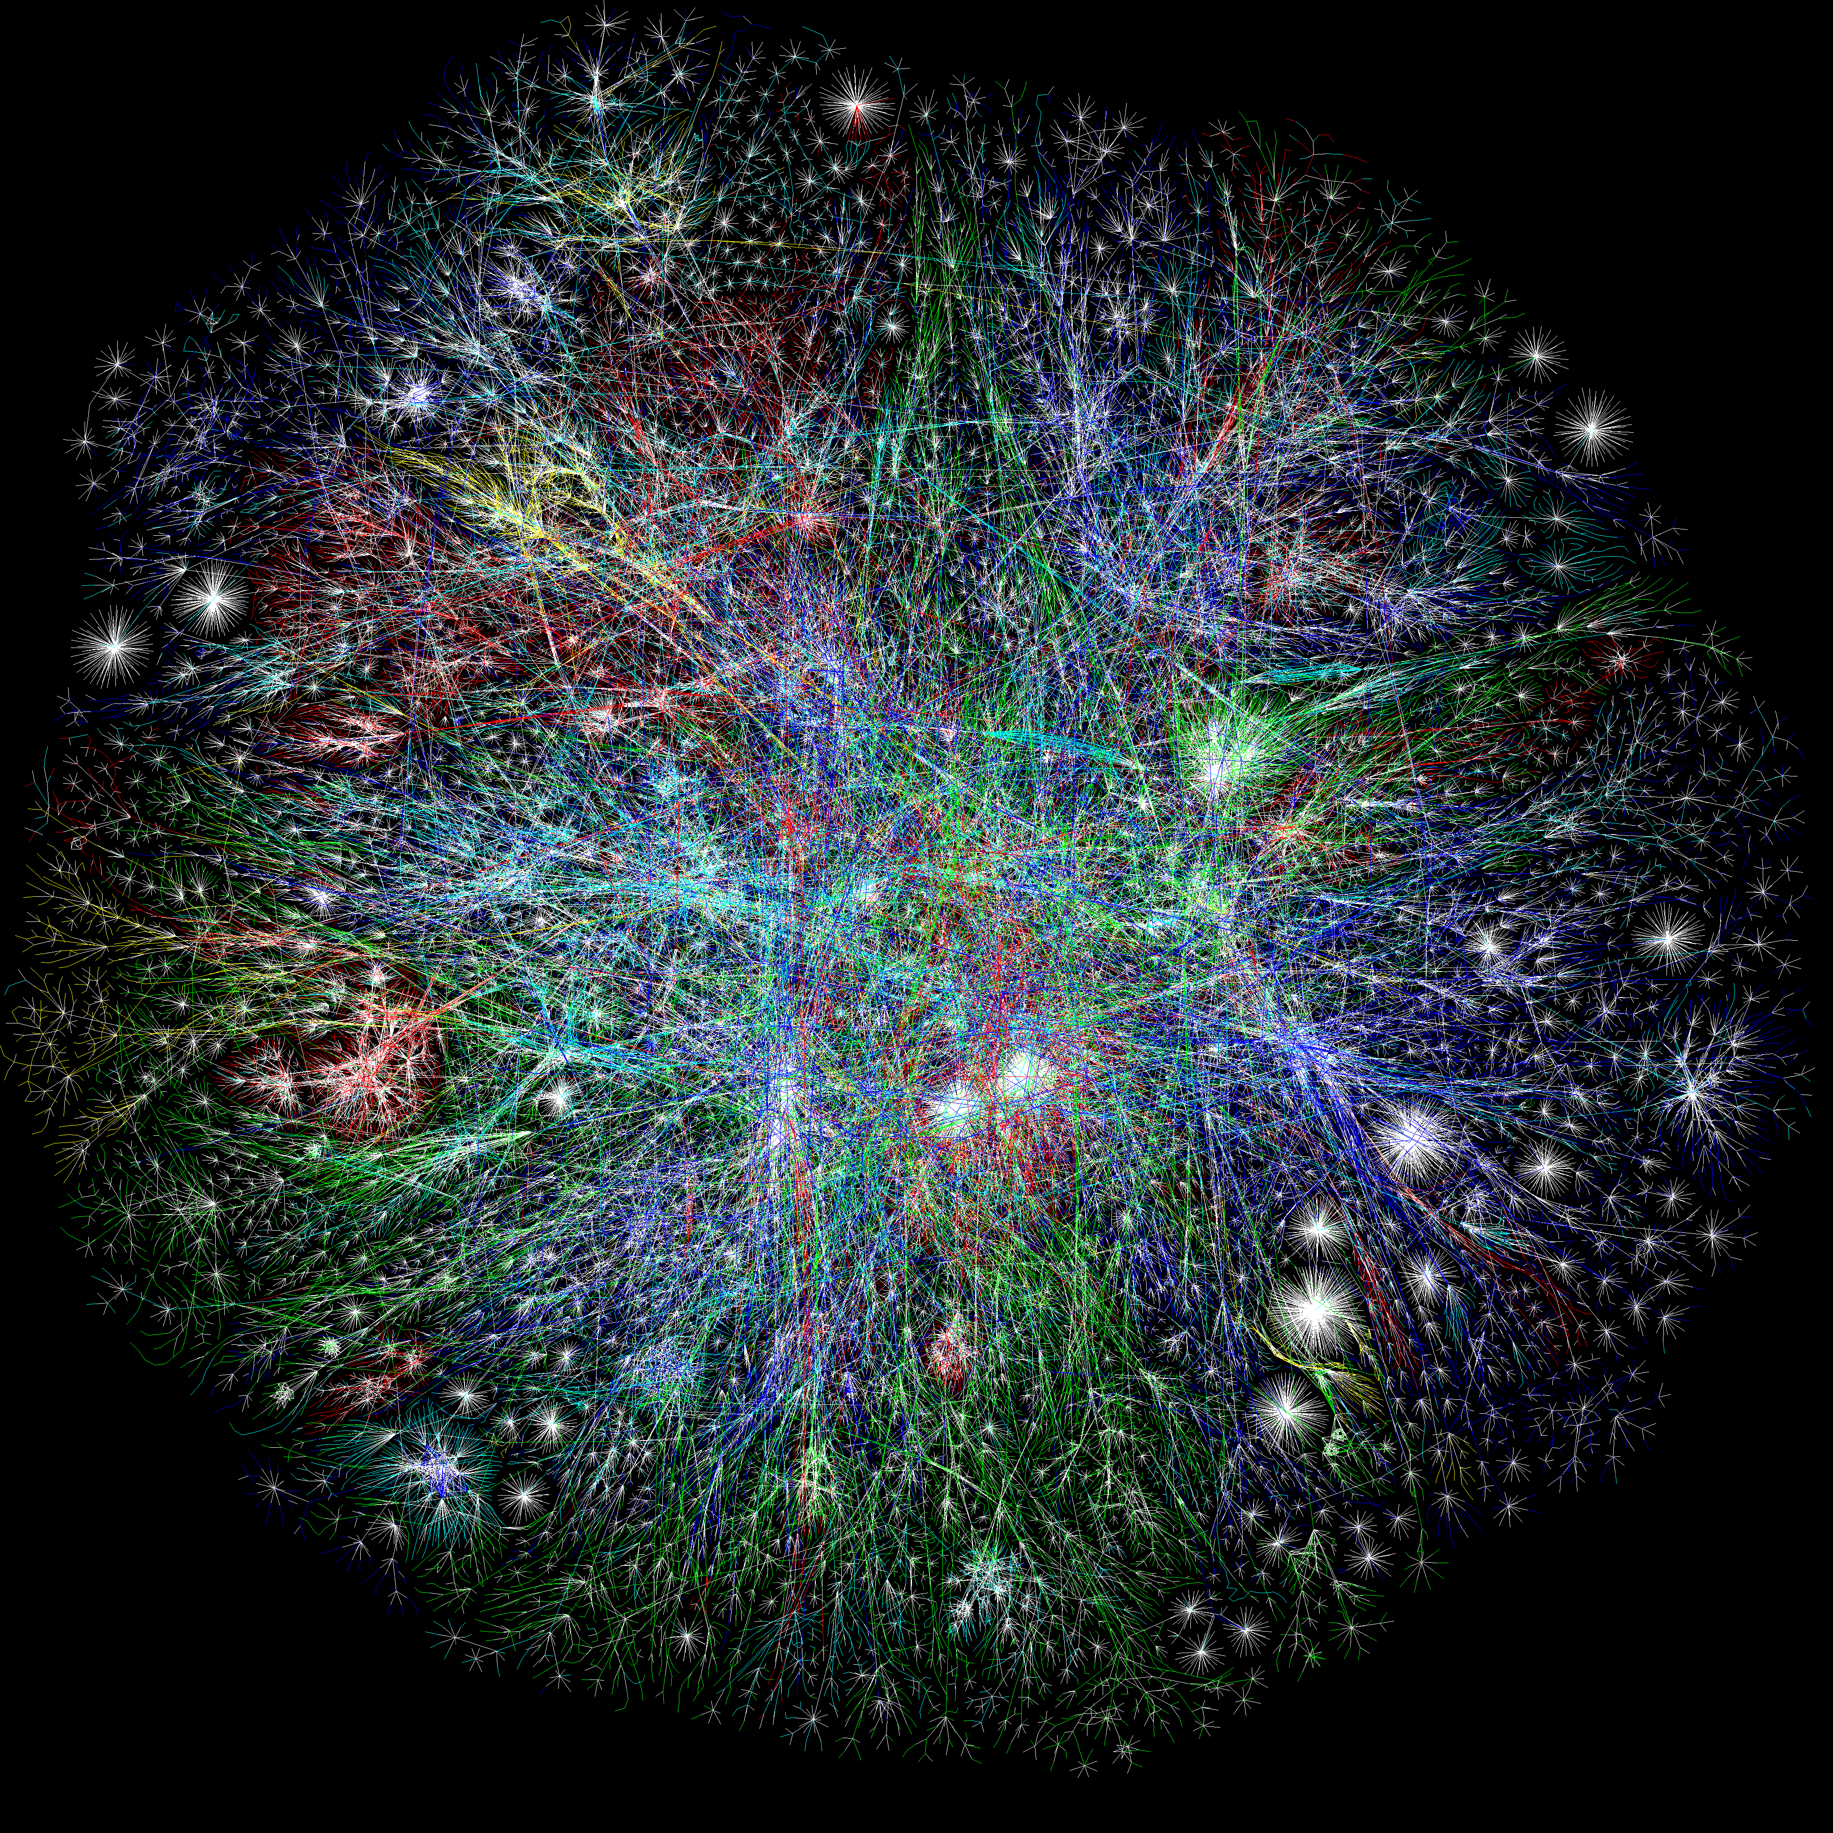
La belleza de la computación
Notes:
Class norms
Helping each other
No grades
Questions (help them but don’t give answers)

Slide 17

Conoce a Karel el robot
Notes:
Name after Karel Capek,

Slide 18
Conoce a Karel el robot
¡Hola mundo!

Slide 19

Karel habla Java
s
Notes:
Karel is a gentle introduction to programming

Slide 20


El mundo de Karel
Norte
3
+
+
+
+
+
2
+
+
+
+
+
Oeste
Este
1
+
+
+
+
+
Sur
1
2
3
4
5

Slide 21

Paredes
3
+
+
+
+
2
+
+
+
+
1
+
+
+
+
1
2
3
4

Slide 22

Conos
3
+
+
+
+
2
+
+
+
+
1
+
+
+
+
1
2
3
4

Slide 23
Entiende cuatro comandos
moverse();
girarIzquierda();
recogerCono();
ponerCono();

Slide 24

moverse();
3
+
+
+
+
2
+
+
+
+
1
+
+
+
+
1
2
3
4

Slide 25
moverse();
3
+
+
+
+
2
+
+
+
+
1
+
+
+
+
+
1
2
3
4

Slide 26
girarIzquierda();
3
+
+
+
+
2
+
+
+
+
1
+
+
+
+
+
1
2
3
4

Slide 27
girarIzquierda();
3
+
+
+
+
2
+
+
+
+
1
+
+
+
+
+
1
2
3
4

Slide 28
recogerCono();
3
+
+
+
+
2
+
+
+
+
1
+
+
+
+
+
1
2
3
4

Slide 29
recogerCono();
3
+
+
+
+
2
+
+
+
+
1
+
+
+
+
+
1
2
3
4

Slide 30
ponerCono();
3
+
+
+
+
2
+
+
+
+
1
+
+
+
+
+
1
2
3
4

Slide 31
ponerCono();
3
+
+
+
+
2
+
+
+
+
1
+
+
+
+
+
1
2
3
4

Slide 32
Primer reto: antes
3
+
+
+
+
2
+
+
+
+
1
+
+
+
+
1
2
3
4
Notes:
Get code ready for this

Slide 33
Primer reto: después
3
+
+
+
+
2
+
+
+
+
1
+
+
+
+
1
2
3
4

Slide 34

Necesito un voluntario

Slide 35

¡Patos al agua!
Notes:
Show turn right decomposition after successfully coding up Escalar

Slide 36
Definición de un método
private void nombre() {
espacio para las instrucciones
del método (el cuerpo)
}
Este adiciona un nuevo commando al vocabulario de Karel
Notes:
Definir un método nos deja descomponer nuestros programas en partes pequeñas que son más sencillas y que podemos reutilizar

Slide 37
Anatomía de un programa
import stanford.karel.*;
public class NuestroPrograma extends EsKarel {
public void run() {
moverse();
recogerCono();
moverse();
girarIzquierda();
moverse();
girarDerecha();
moverse();
ponerCono();
moverse();
}
private void girarDerecha() {
girarIzquierda();
girarIzquierda();
girarIzquierda();
}
}

Slide 38
Anatomía de un programa
import stanford.karel.*;
public class NuestroPrograma extends EsKarel {
public void run() {
moverse();
recogerCono();
moverse();
girarIzquierda();
moverse();
girarDerecha();
moverse();
ponerCono();
moverse();
}
private void girarDerecha() {
girarIzquierda();
girarIzquierda();
girarIzquierda();
}
}
Este es el código fuente del programa

Slide 39
Anatomía de un programa
import stanford.karel.*;
public class NuestroPrograma extends EsKarel {
public void run() {
moverse();
recogerCono();
moverse();
girarIzquierda();
moverse();
girarDerecha();
moverse();
ponerCono();
moverse();
}
private void girarDerecha() {
girarIzquierda();
girarIzquierda();
girarIzquierda();
}
}
Esta parte del código fuente se llama un método.

Slide 40
Anatomía de un programa
import stanford.karel.*;
public class NuestroPrograma extends EsKarel {
public void run() {
moverse();
recogerCono();
moverse();
girarIzquierda();
moverse();
girarDerecha();
moverse();
ponerCono();
moverse();
}
private void girarDerecha() {
girarIzquierda();
girarIzquierda();
girarIzquierda();
}
}
Esta línea del código define el nombre del método
(en este: run)

Slide 41
Anatomía de un programa
import stanford.karel.*;
public class NuestroPrograma extends EsKarel {
public void run() {
moverse();
recogerCono();
moverse();
girarIzquierda();
moverse();
girarDerecha();
moverse();
ponerCono();
moverse();
}
private void girarDerecha() {
girarIzquierda();
girarIzquierda();
girarIzquierda();
}
}
Esta línea del código define el nombre del método
(en este: girarDerecha)

Slide 42
Anatomía de un programa
import stanford.karel.*;
public class NuestroPrograma extends EsKarel {
public void run() {
moverse();
recogerCono();
moverse();
girarIzquierda();
moverse();
girarDerecha();
moverse();
ponerCono();
moverse();
}
private void girarDerecha() {
girarIzquierda();
girarIzquierda();
girarIzquierda();
}
}
Este se llama una instrucción import. Le dice a Java qué es Karel.

Slide 43
Anatomía de un programa
import stanford.karel.*;
public class NuestroPrograma extends EsKarel {
public void run() {
moverse();
recogerCono();
moverse();
girarIzquierda();
moverse();
girarDerecha();
moverse();
ponerCono();
moverse();
}
private void girarDerecha() {
girarIzquierda();
girarIzquierda();
girarIzquierda();
}
}
Este se llama un bloque de código
Notes:
Talk about indentation

Slide 44
Estilo de los programas
import stanford.karel.*;
public class NuestroPrograma extends EsKarel {
public void run() {
moverse();
recogerCono();
moverse();
girarIzquierda(); moverse();
girarDerecha();
moverse();
ponerCono();
moverse();
}
private void girarDerecha() {
girarIzquierda();
girarIzquierda();
girarIzquierda();
}
}
Notes:
Talk about indentation

Slide 45
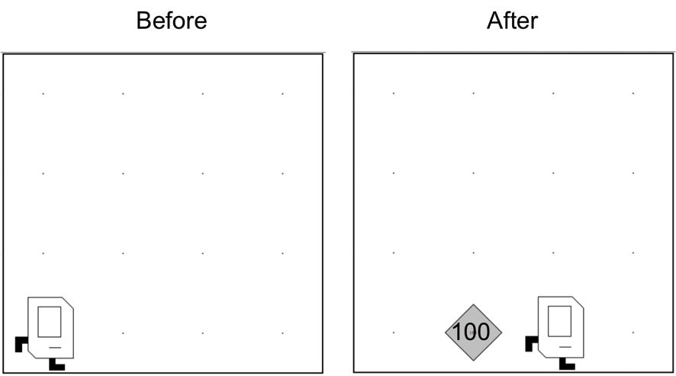
¿Poner 100 conos?
Antes
Después

Slide 46
¿Poner 100 conos?
Podríamos decir:
moverse();
ponerCono();
ponerCono();
ponerCono();
...
moverse();
Pero, es muy repetitivo. Además, es difícil generalizar el programa.
Notes:
What if we had something better?

Slide 47
Ciclos for
En cambio, usa un ciclo for:
for (int i = 0; i < contar; i++) {
instrucción;
instrucción;
...
}
Repite las instrucciones en el cuerpo del ciclo contar veces.
Notes:
Executes statements in order – NOT repeating each one individually

Slide 48
Poner 100 conos
Ahora podemos decir:
moverse();
for (int i = 0; i < 100; i++) {
ponerCono();
}
moverse();
Es menos repetitivo y más fácil cambiar (por ejemplo: 100 -> 25)

Slide 49
Ciclos for
Unos ejemplos del uso de ciclos for:
// Karel gira a la derecha
for (int i = 0; i < 3; i++) {
girarIzquierda();
}
// Karel se mueve en una escuadra
for (int i = 0; i < 4; i++) {
moverse();
girarIzquierda();
}
Notes:
Download a blank Karel project and see the square for yourself!

Slide 50

¡Tu primer programa!

